Slide 1
Git
git clone https://github.com/kontur-courses/git

Slide 2
Мотивация

Slide 3
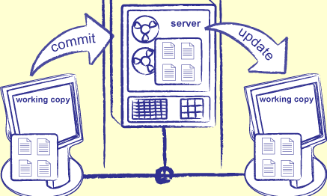
Зачем разработчикам система контроля версий?
Единое место хранения кода
Удобное объединение изменений от разных разработчиков
История изменений с описанием и авторством
Откат неудачных изменений
Ревью изменений

Slide 4

Зачем система контроля версий вам?
Как минимум, чтобы
получить код проекта, который вы будете дорабатывать
опубликовать ваши наработки
А кто уже пользовался Git?
А другой системой контроля версий?

Slide 5
Систем контроля версии море…
CVS
SVN
Fossil
TFS
Bazaar
Git
Perforce
Mercurial
Veracity

Slide 6

Git – популярная система контроля версий
Распределенная
Каждому по репозиторию
Консольная
Состоит из утилит командной строки
Кроссплатформенная
Много разных GUI
Поддерживается
хостингами репозиториев: GitHub, GitLab, BitBucket
популярными IDE: Visual Studio, WebStorm, VS Code

Slide 7


Как будем изучать?
GUIов много, на любой вкус и цвет, каждый со своими особенностями, а времени мало
Будем пользовать одним — Git Extensions
Тонкая надстройка над консолью с минимумом магии
Удобные команды, управление с клавиатуры
Распространен в Контуре

Slide 8

Как будем изучать?
Для разрешения конфликтов будем использовать VS Code
Показывает конфликт он как есть
Подсветка конфликта, кнопки быстрых действий
Подсвечивает код

Slide 9
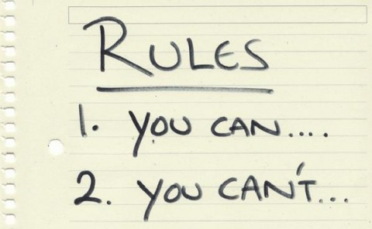
Как будем изучать?
Особенностей и нюансов много, а времени мало
Если освоить правила, в нюансах легко разобраться
Сформулируем 11 правил Git и связанные с ними команды

Slide 10

Как будем изучать?
Формат
Правило и теория к нему
Практические задания
Синхронизация
А потом много практики в реальной жизни, чтобы довести до автоматизма ☺

Slide 11
Установка

Slide 12

Git Bash
Скачать https://git-scm.com/downloads
При установке все опции по умолчанию

Slide 13
Visual Studio Code
Скачать https://code.visualstudio.com/Download
Установить

Slide 14
Git Extensions
Скачать https://gitextensions.github.io/
При установке все опции по умолчанию

Slide 15
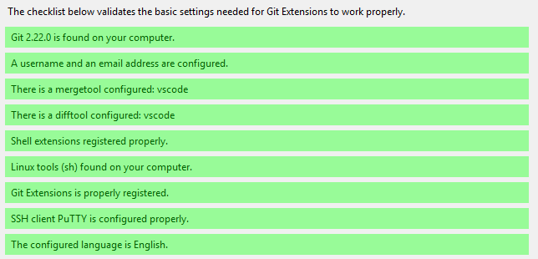
Git Extensions
English!
Все пункты списка должны быть зелеными

Slide 16
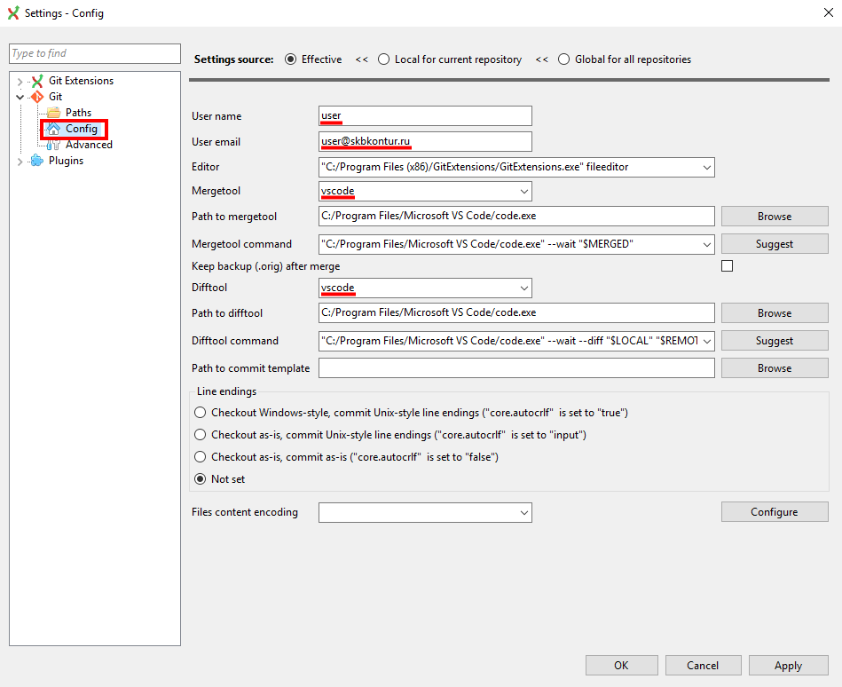

Slide 17
Настройки Git
Настройки пользователя
Открыть в редакторе : git config -e --global
Скопировать отсюда : config/global/.gitconfig
Настройки системы (скорее всего OK)
Открыть в редакторе: git config -e --system
Скопировать отсюда: config/system/gitconfig

Slide 18

Аккаунт GitHub

Slide 19
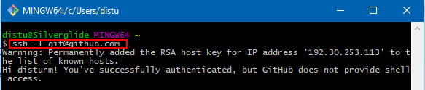
Настройка GitHub
ssh –T git@github.com

Slide 20
S1. Everything Is Local
Все работает локально

Slide 21
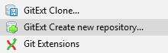
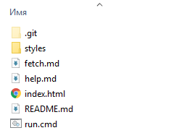
Репозиторий
Репозиторий – хранилище кода со всей историей изменений
git init – создать репозиторий для папки
Не нужен сервер!
Репозиторий

Slide 22
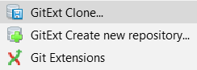
Клонирование
Чтобы работать над существующим проектом надо скопировать репозиторий локально – склонировать
git clone <url> – склонировать репозиторий
На сервере
Локальная копия

Slide 23
Fork на GitHub
GitHub
Чужой репозиторий
Ваш форк
Локальная копия

Slide 24
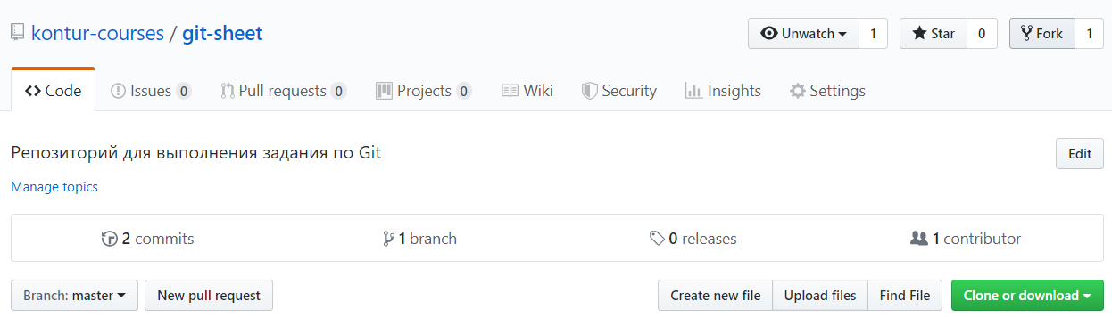
Fork на GitHub
Сделать форк

Slide 25
Задание 1. Init Repo (optional)

Slide 26
S2. Tree Of Commits
Хранится последовательность состояний некоторой директории

Slide 27
«Снимки» директории
Working directory

Slide 28
Сохранение состояния
Working directory

Slide 29
Еще сохранения
Working directory

Slide 30
Загрузка состояния
Working directory

Slide 31
Альтернативная ветка истории
Working directory

Slide 32
Что содержит коммит?
Метаинформация
Хэш-коммита
Сообщение
Информацию об авторе
Время
Родитель
Данные
Полное состояние директории
Изменения по сравнению с родителем

Slide 33
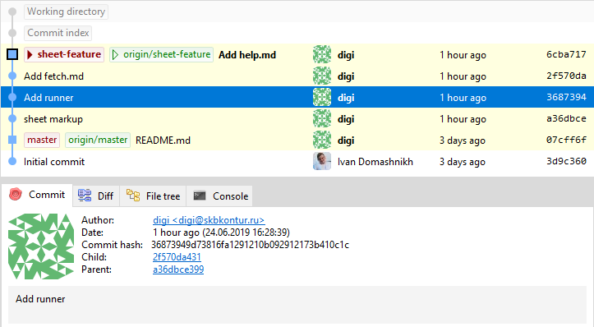
Метаинформация коммита

Slide 34
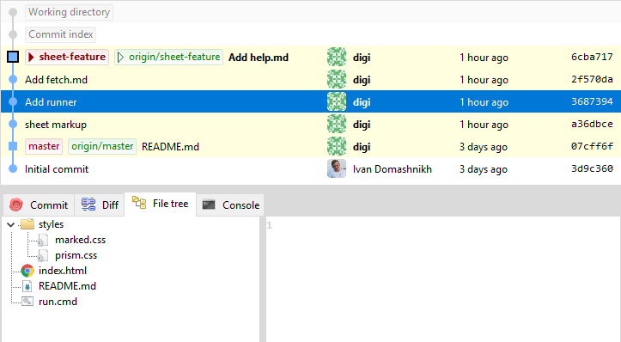
Полное состояние директории

Slide 35
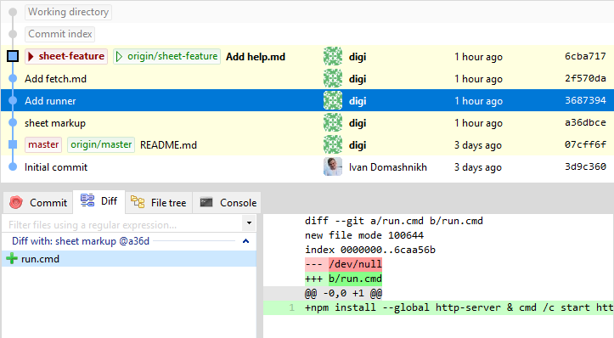
Изменения по сравнению с родителем

Slide 36
Working directory & Commit index
Working directory
Последний коммит

Slide 37
Working directory & Commit index
Working directory
Для постепенной сборки коммита
Commit index
Последний коммит

Slide 38
Working directory & Commit index

Slide 39
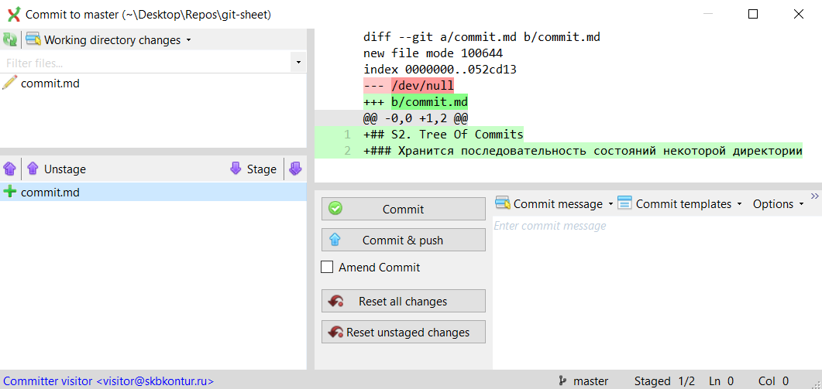
Working directory
Commit index
Commit message

Slide 40
Задание 2. Commits

Slide 41
S3. Refer To Branch
Используются именованные ссылки

Slide 42
HEAD – точка приложения усилий
Указывает на коммит, относительно которого выполняются операции
с ним связан Directory index и Working directory
в него будет сделан следующий коммит, смещается при коммите
перемещается при checkout
относительно него работают merge, rebase и т.д.
HEAD

Slide 43
Tag
Именованная ссылка, привязанная к конкретному коммиту
Псевдоним коммита
Обычное применение – для обозначения версий
Полезен при манипуляциях над историей
v0.2
v0.1

Slide 44
Branch
Движущаяся ссылка, которая сдвигается вместе с HEAD, если тот на нее указывает
master
HEAD
f1
f2

Slide 45
Branch
Движущаяся ссылка, которая сдвигается вместе с HEAD, если тот на нее указывает
master
HEAD
f2
f1

Slide 46
Branch
Движущаяся ссылка, которая сдвигается вместе с HEAD, если тот на нее указывает
Получающаяся за этой ссылкой последовательность коммитов похожа на ветку
Ветки используются для разработки нового функционала
Главная ветка по соглашению называется master
HEAD
f2
master
f1

Slide 47
Каждой фиче – отдельная ветка

Slide 48
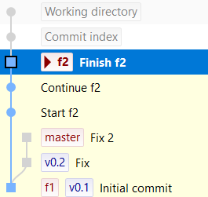
Ветки и теги в GitExtensions

Slide 49
Задание 3. Tag (optional) Задание 4. Feature Branches

Slide 50
Structure
Actions
Remote
Everything Is Local
Tree Of Commits
Refer To Branch

Slide 51
A1. Merge Them All
Два состояния можно объединить через merge, mergetool и commit

Slide 52
Слияние
Разрабатывать в отдельных ветках правильно, но в конце концов надо объединить функционал в одной версии
f2
master

Slide 53
Слияние
Разрабатывать в отдельных ветках правильно, но в конце концов надо объединить функционал в одной версии
Значит надо получить новое состояние – коммит
f2
master

Slide 54
Как объединить изменения?
?
A.txt
B.txt
D.txt
A.txt
C.txt
master
f2
A.txt
D.txt

Slide 55
Как объединить изменения?
A.txt
B.txt
C.txt
A.txt
B.txt
D.txt
A.txt
C.txt
D.txt
master
f2
A.txt
D.txt

Slide 56
Общий родитель
f2
master
Общий родитель для master и f2

Slide 57
А если был изменен один и тот же файл?

Slide 58
Как объединить изменения?
master
f2

Slide 59
А если одна и та же строчка?

Slide 60
Конфликт
<<<<<<< HEAD:index.html
<div id="footer">contact : email.support@github.com</div>
=======
<div id="footer">
please contact us at support@github.com
</div>
>>>>>>> iss53:index.html

Slide 61
Конфликт
<<<<<<< HEAD:index.html
<div id="footer">contact : email.support@github.com</div>
=======
<div id="footer">
please contact us at support@github.com
</div>
>>>>>>> f2:index.html
Создается текстовый блок, содержащий изменения из обоих коммитов

Slide 62
Разрешение конфликтов
Необходимо заменить все «объединенные» текстовые блоки на правильное содержимое
Стратегии
Взять один вариант
Взять второй вариант
Взять оба варианта последовательно
Написать что-то совершенно иное

Slide 63
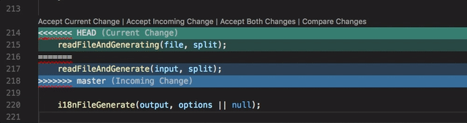
Разрешение конфликта в VS Code

Slide 64
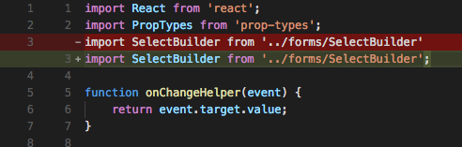
Compare Changes в VS Code

Slide 65
Как объединять изменения?
Надо объединять на уровне списка файлов и на уровне содержимого файлов
Нужно знать две объединяемые версии, а также общего предка
Часто происходит автоматическое объединение
В остальных случаях необходимо вручную решать конфликты

Slide 66
Алгоритм слияния
Действие
1. Объединить изменения автоматически
2. Разрешить конфликты вручную
3. Закоммитить результат

Slide 67
Алгоритм слияния
Действие | Git Bash
1. Объединить изменения автоматически | merge <branch>
2. Разрешить конфликты вручную | mergetool
3. Закоммитить результат | commit

Slide 68
Алгоритм слияния
Действие | Git Bash | Git Extensions
1. Объединить изменения автоматически | merge <branch> | Контекстное меню / Merge into current branch
2. Разрешить конфликты вручную | mergetool | Главное меню / Commands / Solve merge conflicts
3. Закоммитить результат | commit | Главное меню / Commands / Commit
Git Extensions автоматически переходит к следующему шагу
Можно остановиться, а затем продолжить

Slide 69
Как поведут себя ветки?
f2
master

Slide 70
Как поведут себя ветки?
HEAD
f2
master

Slide 71
Как поведут себя ветки?
Ветка, которую вливают стоит на месте
HEAD
f2
Сдвинется ветка, на которой был HEAD
master

Slide 72
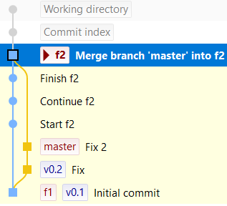
Слияние в Git Extensions

Slide 73
А что если обратно влить?
f2
HEAD
master

Slide 74
Fast-Forward Merge
HEAD
master
f2
Нет смысла создавать коммит – просто передвигается ветка
Это Fast-Forward Merge
или «Перемотка»

Slide 75
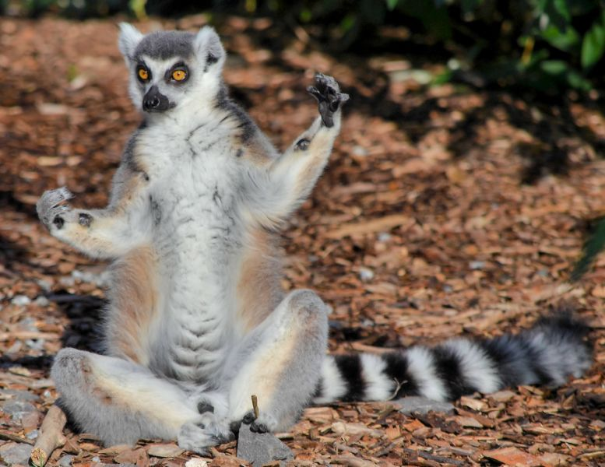
А если merge не удался?
Иногда вследствие неведомых действий состояние директории полно конфликтов, merge не завершен и его хочется отменить

Slide 76

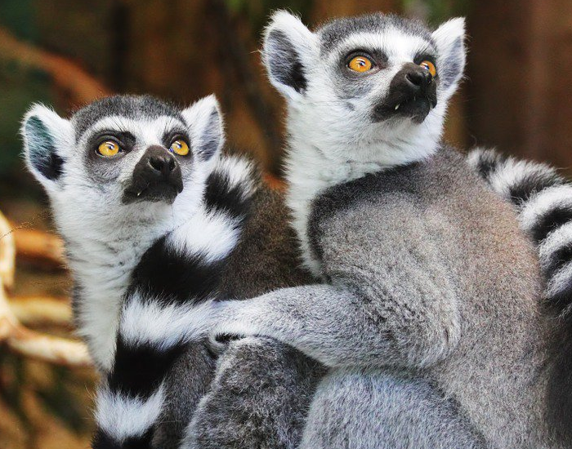
А если merge не удался?
Иногда вследствие неведомых действий состояние директории полно конфликтов, merge не завершен и его хочется отменить
Переходим на исходный коммит с помощью checkout или reset, а затем повторяем merge
При этом затрутся все локальные изменения, поэтому перед слиянием все изменения рекомендуется сохранять (commit или stash)

Slide 77
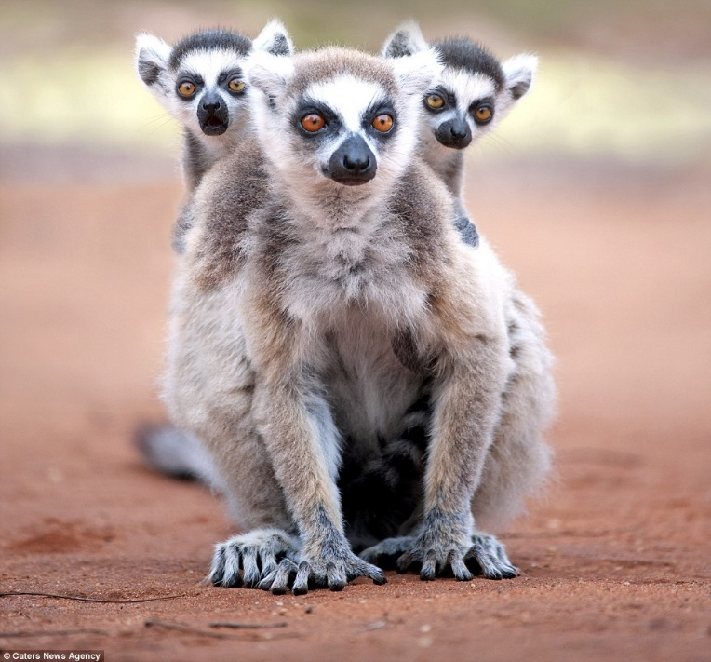
Лишние файлы после merge?
При создании конфликта Git генерирует .orig-файлы с версиями до слияния
Они исчезнут после успешного merge, если выставлено в настройках
[mergetool] keepbackup = false

Slide 78
Задание 5. Merge Conflict Задание 6. Hidden Conflict Задание 7. Fast-Forward Merge

Slide 79
A2. Immutable History
Нельзя переписать историю — можно создать новую

Slide 80
Даже если кажется, что Git редактирует коммиты, на самом деле он создает новые

Slide 81
Amend Commit
Working directory
Хочется дополнить последний коммит
Commit index
Последний коммит

Slide 82
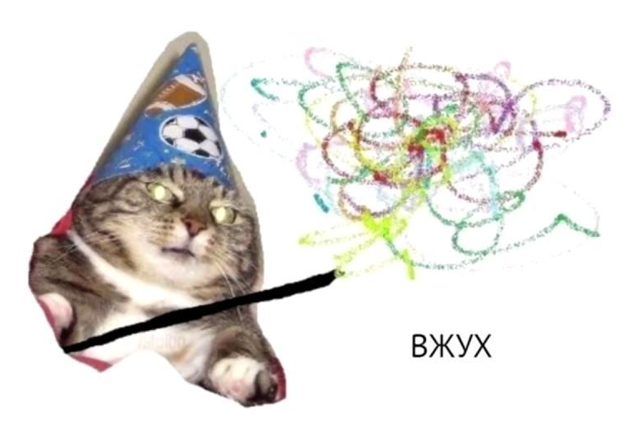
Amend Commit
Изменения из Commit index и старого коммита теперь в новом коммите
Старый коммит остался, но никому не нужен

Slide 83
Rebase
Слияния порождает лишние коммиты, а история становится нелинейной
HEAD
f2
master

Slide 84
Rebase
Слияния порождает лишние коммиты, а история становится нелинейной
Хочется получать линейную историю!
Менять коммиты нельзя – значит надо создавать копии
HEAD
f2
master

Slide 85
Rebase копирует коммиты
HEAD
3’
f2
HEAD
2’
3
f2
3
master
4
master
4
2
2
1
1

Slide 86
Конфликты при rebase
Изменения в коммите 4, новой базе, могут конфликтовать с изменениями в 2 и в 3
Следовательно, перенос каждого коммита может породить конфликт
Конфликты разрешаются аналогично merge
HEAD
3’
f2
2’
3
master
4
2
1

Slide 87
Интерактивный rebase
Позволяет указать, как применять каждый коммит
Например, можно делать squash всех переносимых коммитов в один
HEAD
2, 3
f2
3
master
4
2
1

Slide 88
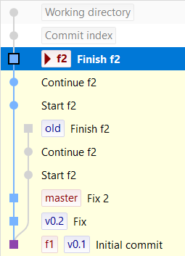
Rebase в Git Extensions

Slide 89
Задание 8. Hot Rebase

Slide 90
A4. Hide The Garbage
Видно только то, на что есть ссылки

Slide 91
Видно то, на что есть ссылки
Если на коммит есть ссылка: HEAD, tag, branch – то он показывается, а иначе скрывается
Если нет ссылок, то коммит будет удален через 30 суток
git gc вызывает ручную очистку ненужного

Slide 92
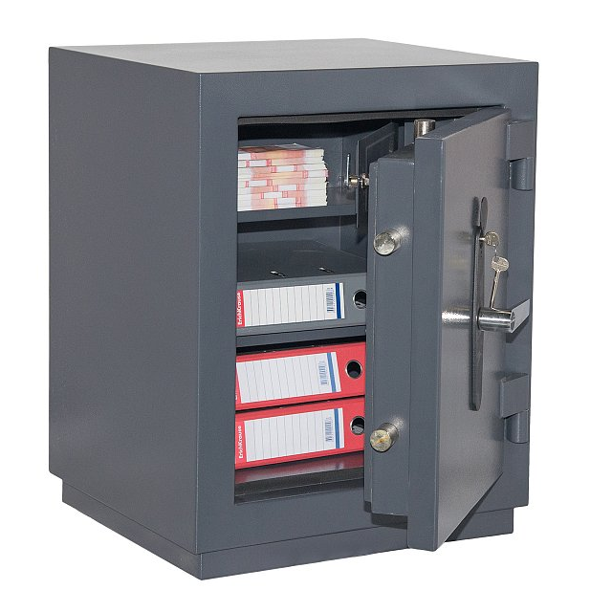
Какие надо сделать выводы
Если потерялся коммит в ходе манипуляций, то он не удален и его можно найти
Если закоммичено – не потеряете

Slide 93
Все перемещения ссылок логируются и хэши всех видимых когда либо ревизий оседают в этих логах

Slide 94
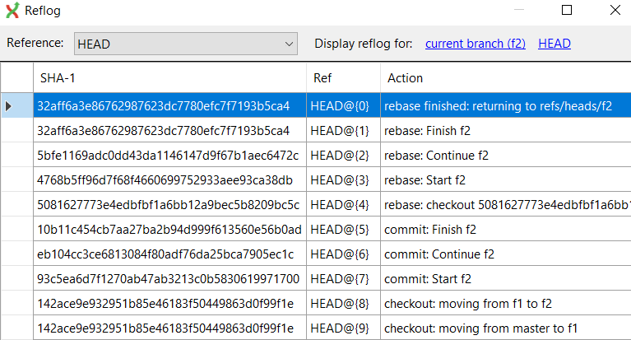
Reflog в Git Extensions

Slide 95
Как ничего не терять?
Отмечать дорогие сердцу коммиты тегами перед сложными манипуляциями
Помнить про особенность git log. По умолчанию показывает предков HEAD, а не все коммиты
В крайнем случае использовать reflog

Slide 96
Задание 9. Reflog (optional)

Slide 97
Structure
Actions
Remote
Everything Is Local
Merge Them All
Tree Of Commits
Immutable History
Refer To Branch
Hide The Garbage

Slide 98
R1. Fetch Any Time
Всегда можно получить коммиты любого репозитория через fetch

Slide 99
Клонирование
https://repos/repo
git clone https://repos/repo

Slide 100
origin
https://repos/repo
git clone https://repos/repo
origin = https://repos/repo

Slide 101
remote
https://repos/repo
origin = https://repos/repo

Slide 102
Таблица remote
https://repos/repo
Список «кликух» для дружественных репозиториев
origin = https://repos/repo arnold = https://arnold/repo
https://arnold/repo

Slide 103
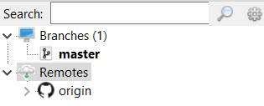
Remote в Git Extensions

Slide 104
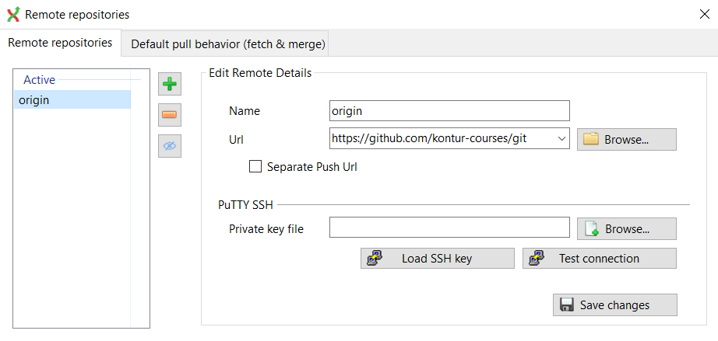
Remote в Git Extensions

Slide 105
Обмен изменениями
master
1

Slide 106
Появился клон
origin/master
master
1
master
1

Slide 107
Прошло время
f1
f2
master
3
5
8
2
4
master
6
7
1
origin/master
1

Slide 108
А что если в правый добавить из левого?
f1
f2
master
3
5
8
2
4
master
6
7
1
origin/master
1

Slide 109
А что если в правый добавить из левого?
origin/f1
f2
origin/master
3
5
8
2
4
master
6
7
1

Slide 110
Fetch
fetch – операция получения изменений из другого репозитория
Это безопасная операция за счет неизменности истории
В коммитах может быть «каша», но это уже отдельный вопрос
Fetch ничего не меняет, просто позволяет взглянуть шире: на изменения из других репозиториев, а не только на локальные
Можно сделать fetch из любого репозитория, даже если нет общих коммитов

Slide 111
Все же, что здесь делать?
origin/f1
f2
origin/master
3
5
8
2
4
master
6
7
1

Slide 112
Rebase локальной ветки
master
6’
origin/f1
f2
origin/master
3
5
8
2
4
7
1

Slide 113
Теперь все хорошо
master
6’
origin/f1
f2
origin/master
3
5
8
2
4
7
1

Slide 114
Задание 10. Fetch From Remote Задание 11. Interactive Rebase

Slide 115
R2. Will Push Force Be With You
Изменить удаленный репозиторий — это push

Slide 116
Малоочевидное следствие
Нельзя вносить изменения и делать коммиты, используя удаленные ветки – приходится создавать локальные ветки

Slide 117
Надо отправить изменения
master
6’
origin/f1
f2
origin/master
3
5
8
2
4
7
1

Slide 118
Применим push
origin/master
6’
origin/f1
f2
master
3
5
8
2
4
7
1

Slide 119
Применим push
origin/master
Раз master можно влить в origin/master через fast-forward merge, то push будет успешным
6’
master
3
2
1

Slide 120
Push
Отправляет коммиты в удаленный репозиторий
Сдвигает ветки в удаленном репозитории
Требует права на запись в удаленный репозиторий, а следовательно некий способ аутентификации

Slide 121
Удаление удаленной удаленки ветки
Удаление ветки – это тоже push, только другой
git push <remote> -d <branch>
В Git Extensions разница между удалением локальной и удаленной ветки особо не чувствуется

Slide 122
Ситуация без rebase
origin/f1
f2
origin/master
3
5
8
2
4
master
6
7
1

Slide 123
Fast-Forward Merge невозможен
origin/master
3
2
master
6
1

Slide 124
Force Push может помочь…
origin/master
3
2
master
6
1

Slide 125
Force Push заставит ветку сдвинуться
3
origin/master
2
master
6
1

Slide 126
Force Push заставит ветку сдвинуться
Коммиты будут потеряны
Если их использовали – за тобой придут…
3
origin/master
2
master
6
1

Slide 127

Никогда не делай Force Push в master
Со своими ветками делай что хочешь

Slide 128
Картина для централизованного репозитория
https://repos/repo
Этот репозиторий обрабатывает пуши и отдает наработки при фетчах
Здесь создаются коммиты
https://arnold/repo
https://brayan/repo

Slide 129
Задание 12. Push Force

Slide 130
Алгоритм для разработчика
Получить последние изменения
Создать локальную ветку
Разработать в ней фичу
Получить последние изменения
Влить мастер в свою ветку (опционально)
Влить свою ветку в мастер
Запушить (если кто-то успел запушить раньше, то повторить 4-7)

Slide 131
R3. Upstream Mapping
Связь локальных и удаленных веток устанавливается явно

Slide 132
Upstream repository
GitHub
Чужой репозиторий
Ваш форк
Локальная копия

Slide 133
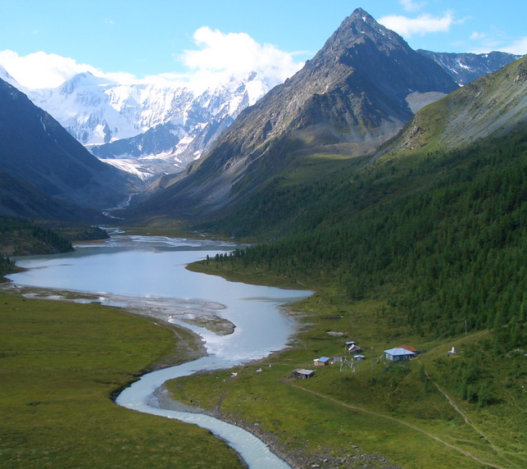
Upstream repository
GitHub
Чужой репозиторий
Ваш форк
Локальная копия

Slide 134
Как push понимает какую ветку сдвигать?
Никак – надо всегда прописывать обе ветки явно
Должно совпадать имя
Есть внутренняя таблица сопоставления
Git использует все способы, режим сопоставления можно настраивать

Slide 135
По умолчанию режим simple
Для основного репозитория
Используется сопоставление из таблицы
При push новой ветки достаточно указать намерение git push –u origin HEAD
Чтобы создать локальную ветку для удаленной с записью в таблицу достаточно на нее перейти git checkout <branchname>
Для других репозиториев идет сопоставление по имени ветки можно не запоминать

Slide 136
Как создать привязку для f1?
master
6’
origin/f1
f2
origin/master
3
5
8
2
4
7
Перейти на ветку
1

Slide 137
Как создать привязку для f2?
master
6’
origin/f1
f2
origin/master
3
5
8
2
4
7
push -u
1

Slide 138
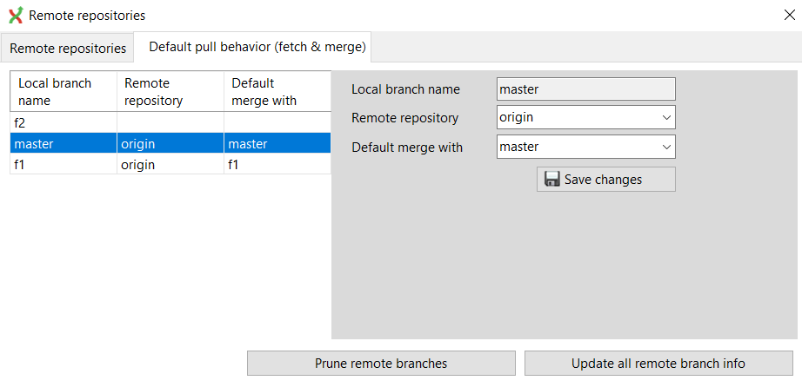
Upstream mapping в Git Extensions

Slide 139
Pull тоже использует upstream mapping
git pull origin =
git fetch + git merge origin/<upstream_branch>
git pull --rebase origin =
git fetch + git rebase origin/<upstream_branch>
Pull нужно знать с какой веткой делать merge или rebase и здесь тоже нужно сопоставление веток

Slide 140
Задание 13. Upstream

Slide 141
Что такое Pull Request
GitHub
Чужой репозиторий
Ваш форк
Локальная копия

Slide 142
Изменения в локальном репозитории
GitHub
f1

Slide 143
Отправка изменений в свой удаленный
GitHub
f1
f1

Slide 144
PR – запрос на fetch + merge
GitHub
f1
f1

Slide 145
Если PR принят, то fetch
GitHub
f1
f1
f1

Slide 146
Если PR принят, то merge
GitHub
master
f1
f1

Slide 147
Что такое Merge Request
GitLab
Центральный
Локальная копия

Slide 148
Изменения в локальном репозитории
GitLab
f1

Slide 149
Отправка изменений в удаленный
GitLab
f1
f1

Slide 150
MR – запрос на merge
GitLab
f1
f1

Slide 151
Если MR принят, то merge
GitLab
master
f1

Slide 152
Structure
Actions
Remote
Everything Is Local
Merge Them All
Fetch Any Time
Tree Of Commits
Immutable History
Will Push Force Be With You
Refer To Branch
Upstream Mapping
Hide The Garbage

Slide 153
A3. Reset The Difference
Хранятся файлы, разница вычисляется на лету

Slide 154
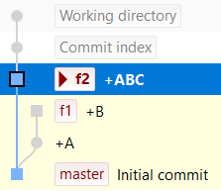
Что произойдет при влитии f1 в f2?

Slide 155
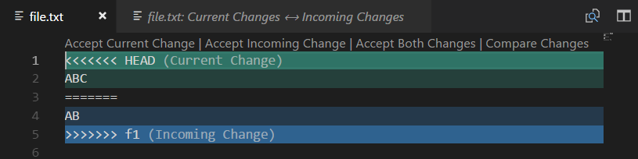
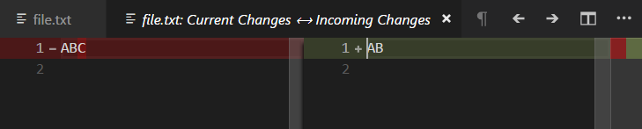
Произойдет конфликт

Slide 156
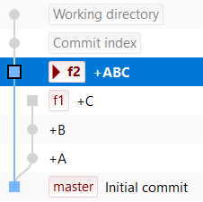
Что произойдет при влитии f1 в f2?

Slide 157
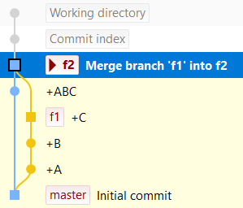
Бесконфликтное слияние

Slide 158
Почему?

Slide 159
Состояния слева и справа совпадают
ABC
ABC
ABC
f1
f2
А история не имеет значения

Slide 160
Хранятся файлы, разница вычисляется на лету
Каждый коммит хранит структуру каталога и все файлы состояния директории
Хранение файлов оптимизировано: файлы не хранятся повторно, потому что в структуре каталога хранятся не сами файлы, а ссылки по хэшу на них
Используется сжатие, чтобы текстовые данные занимали меньше места
Разница между коммитами вычисляется налету и с родителем и с любым другим коммитом

Slide 161
Diff можно получить между любыми коммитами
4
3
6
2
5
1

Slide 162
Diff можно получить между любыми коммитами
A.txt
B.txt
D.txt
A.txt
C.txt
D.txt
4
3
6
A.txt
D.txt
2
5
1

Slide 163
Что изменится при переходе от 4 к 6?
A.txt
B.txt
D.txt
A.txt
C.txt
D.txt
4
3
6
diff по сравнению с 4
-B.txt
+C.txt
A.txt
D.txt
2
5
1

Slide 164
Что изменится при переходе от 6 к 4?
A.txt
B.txt
D.txt
A.txt
C.txt
D.txt
4
3
6
diff по сравнению с 6
+B.txt
-C.txt
A.txt
D.txt
2
5
1

Slide 165
reset --hard
HEAD
f1
HEAD
f1

Slide 166
reset --hard
Переносит ветку вслед за HEAD
Выставляет индекс и директорию согласно коммиту, устраняет разницу

Slide 167
reset --hard
B.txt
A.txt
WD: +-
WD: +-
B.txt
A.txt
CI: +-
CI: +-
B.txt
B.txt
A.txt
A.txt

Slide 168
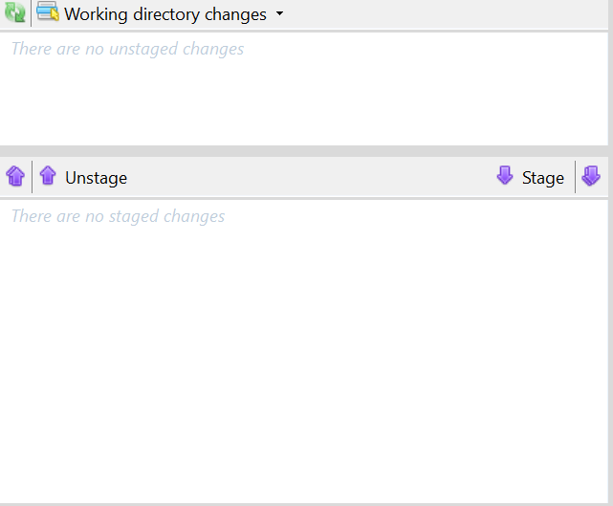

Slide 169
reset --mixed
HEAD
f1
HEAD
f1

Slide 170
reset --mixed
Переносит ветку вслед за HEAD
Задает индекс согласно коммиту
Оставляет разницу между исходным и новым состоянием в директории

Slide 171
reset --mixed
A.txt
A.txt
WD: +A, -B
WD: +-
B.txt
A.txt
CI: +-
CI: +-
B.txt
B.txt
A.txt
A.txt

Slide 172
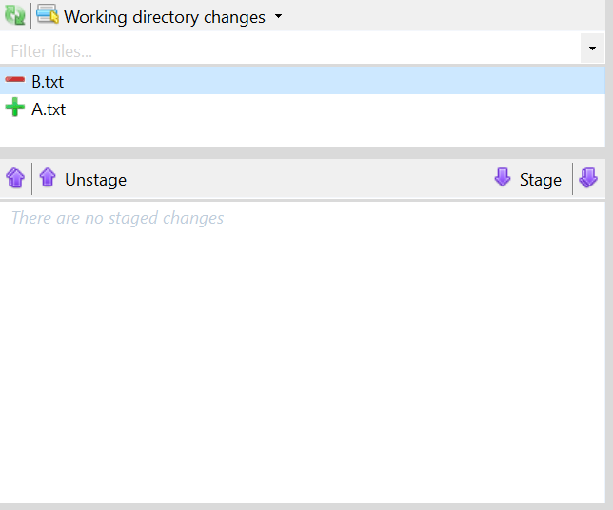

Slide 173
reset --soft
HEAD
f1
HEAD
f1

Slide 174
reset --soft
Переносит ветку вслед за HEAD
Не задает ни индекс, ни директорию согласно коммиту
Оставляет разницу между исходным и новым состоянием в индексе и директории

Slide 175
reset --soft
A.txt
A.txt
WD: +-
WD: +-
A.txt
A.txt
CI: +A, -B
CI: +-
B.txt
B.txt
A.txt
A.txt

Slide 176
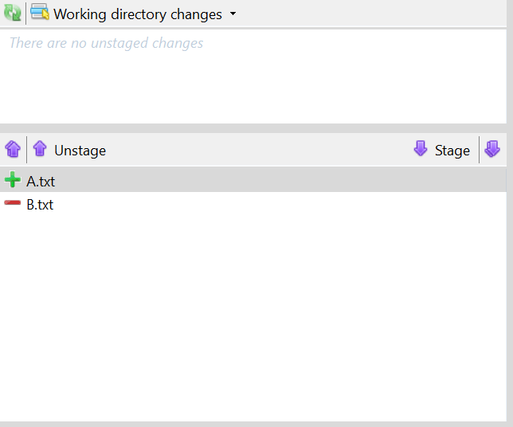

Slide 177
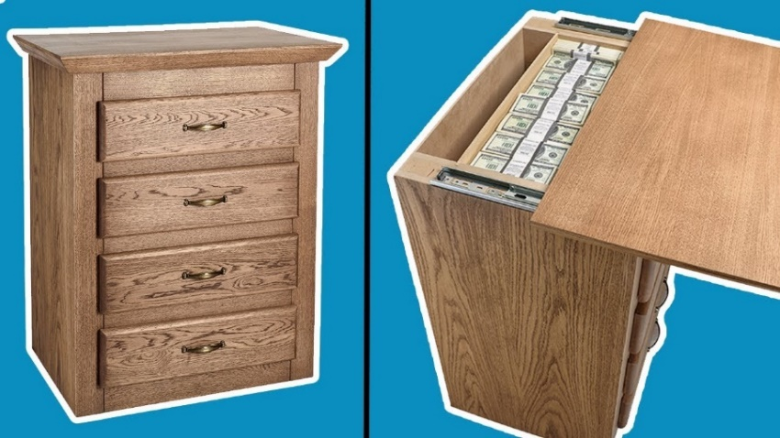
Stash
Тайник для временного сохранения изменений После сохраненные изменения можно восстановить в том же или в другом месте
Обычно работает по принципу стека: push, pop
Можно применять сохраненные изменения неоднократно

Slide 178
Задание 14. Stash Задание 15. Hard Reset Задание 16. Soft Reset (optional)

Slide 179
Structure
Actions
Remote
Everything Is Local
Merge Them All
Fetch Any Time
Tree Of Commits
Immutable History
Will Push Force Be With You
Refer To Branch
Reset The Difference
Upstream Mapping
Hide The Garbage

Slide 180
H1. Helpful And Configurable
Гибкая настройка под любой процесс

Slide 181

Помощь
git help commit
git commit --help
git commit -h

Slide 182
Игнорирование файлов
.gitconfig
[core]
excludesFile
для репозитория
<repo>/.git/info/exclude
в любой папке и ее подпапках
.gitignore

Slide 183
Aliases
.gitconfig
[alias]
co = checkout
ci = commit
st = status
br = branch

Slide 184
Настройка для Windows
.gitconfig
[core]
autocrlf = true
safecrlf = true
команды
git config --global core.autocrlf true
git config --global core.safecrlf true
autocrlf – преобразование \r\n в \n
safecrlf – проверка обратимости преобразования \r\n в \n
Notes:
autocrlf = true – конвертирует \r\n в \n и обратно при сохранении и загрузке из репозитория (Windows)
autocrlf = input – конвертирует \r\n в \n при записи (Unix, but Windows)
autocrlf = false – ничего не конвертируется (Only Windows, Only Unix)
Если core.safecrlf установлен на "true" или "warm", Git проверяет, если преобразование является обратимым для текущей настройки core.autocrlf. core.safecrlf true - отвержение необратимого преобразования lf<->crlf. Полезно, когда специфические бинарники похожие на текстовые файлы. core.safecrlf warn - печать только предупреждение, но принимает необратимый переход.

Slide 185
Structure
Actions
Remote
Everything Is Local
Merge Them All
Fetch Any Time
Tree Of Commits
Immutable History
Will Push Force Be With You
Refer To Branch
Reset The Difference
Upstream Mapping
Hide The Garbage
Helpful And Configurable

Slide 186

Блиц

Slide 187
Надо подключить Git к папке, в который ты делаешь тестовое задание

Slide 188
Надо загрузить локальный репозиторий с тестовым заданием на GitHub для проверки

Slide 189
Надо подключиться к разработке сервиса в отдельном репозитории

Slide 190
Надо начать разработку новой фичи

Slide 191
Сделаны некоторые изменения, надо их сохранить в репозитории

Slide 192
Ты забыл добавить кое-что в последний коммит, а надо

Slide 193
Надо сделать так, чтобы новая фича была доступна для тестирования

Slide 194
Тестировщик попросил, чтобы последние исправления из master тоже были в ветке с фичей

Slide 195
При влитии исправлений из master возникли конфликты

Slide 196
Пора сделать релиз фичи, у вас фичи релизятся из master

Slide 197
Надо помочь другому разработчику сделать фичу

Slide 198
За день ты сделал некоторые изменения и решил ими поделиться

Slide 199
Оказалось, что твой напарник тоже сделал изменения Надо их получить, а затем опубликовать свои изменения

Slide 200
На следующий день ты продолжил работать над фичей, но тебя срочно попросили починить опечатку прямо в master ЧТО ТВОРЯТ =/

Slide 201
Ты поправил опечатку, закоммитил в master и получил изменения в origin/master Ты решил переключиться на origin/master, Git Extension предложил сделать reset master на origin/master, а ты машинально согласился…

Slide 202
Ты вернулся к фиче, которую делал с другим разработчиком

Slide 203
У твоего напарника сегодня выходной Ты доделал изменения, о которых вы договаривались Их надо сохранить перед тем, как переходить к следующей задаче

Slide 204
Ты начал делать новую задачу и сделал первый коммит Но понял, что забыл завести ветку, а коммит ушел в master

Slide 205
Разработка не клеилась… Ты сделал десяток коммитов, перед тем как понял, как решать задачу Чтобы избежать позора, ты решил заменить эти коммиты на один

Slide 206
Чтобы список веток был коротким, ты решил удалить влитые локальные ветки

Slide 207
Бурная неделя закончилась Пора отдыхать!

Slide 208

Обратная связь
Заполни форму обратной связи по ссылке
http://bit.ly/kontur-courses-feedback
или
по ярлыку feedback в корне репозитория

